Slide 1
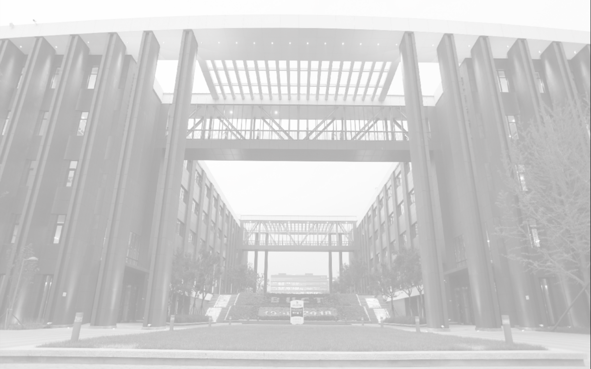


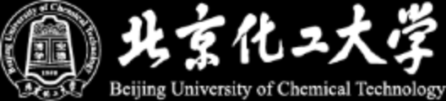
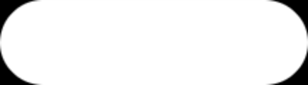
面向医疗机器人的图像生成与修复技术研究
Research on image generation and restoration technology for medical robots
指导老师：郄龙飞
汇报人：廖文萱
汇报人：廖文萱
汇报人：廖文萱

Slide 2







选题背景和意义
目录
国内外研究现状
拟研究的主要内容和思路
研究的难点及创新点

Slide 3



1
一、选题背景和意义

Slide 4
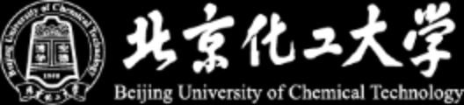




1.1.1背景和意义
本研究具有一定的学术意义和实际应用价值。首先，通过引入生成对抗网络技术，可以有效解决现有医疗图像处理算法在噪声去除、图像增强和病灶识别等方面的局限性，提高图像处理的准确性和效率。其次，本研究将为医疗诊断机器人的视觉判定算法提供新的思路和方法，推动该领域的技术进步。此外，本研究还将探讨生成对抗网络在医疗图像生成与修复中的应用潜力，为未来的研究提供理论和实践基础。
学术意义
实际应用价值
技术进步推动
未来研究基础
解决现有医疗图像处理算法的局限性
提高图像处理的准确性和效率
为医疗诊断机器人视觉判定算法提供新思路和方法
探讨GAN在医疗图像生成与修复中的应用潜力

Slide 5
2
二、国内外研究现状

Slide 6
2.1 生成对抗网络的引入
生成对抗网络（GAN）是深度学习中的一种重要技术，它通过两个神经网络的相互竞争和学习，可以生成逼真的数据。GAN在计算机视觉、自然语言处理等领域有着广泛的应用，如图像生成、文本合成图片等。近年来，随着研究的深入，GAN模型也在不断地改进和优化，以适应更多的应用场景。

Slide 7


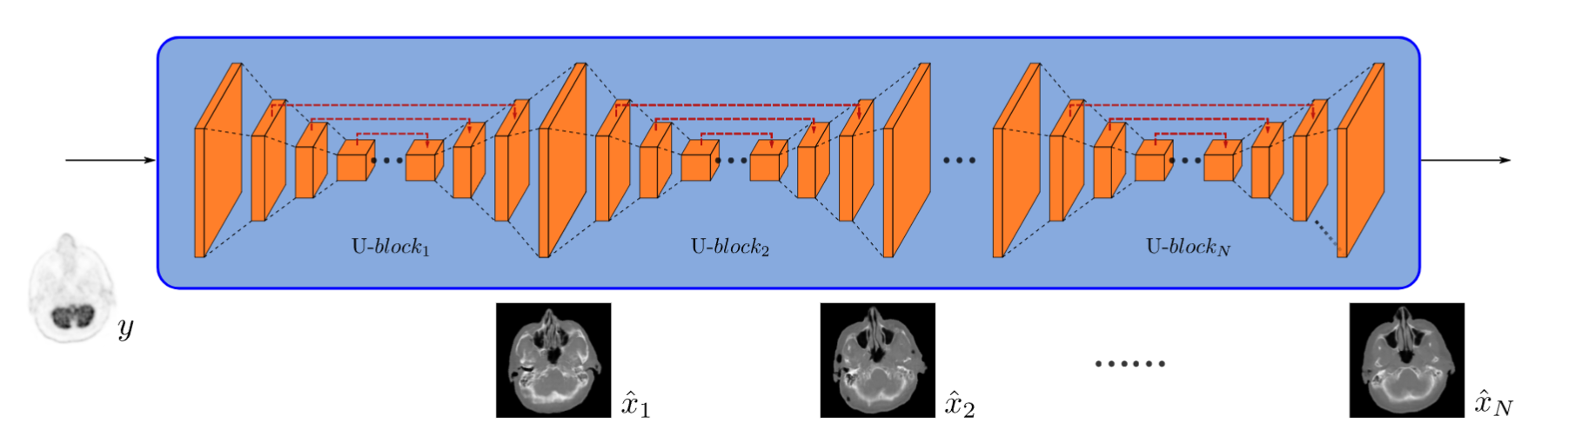
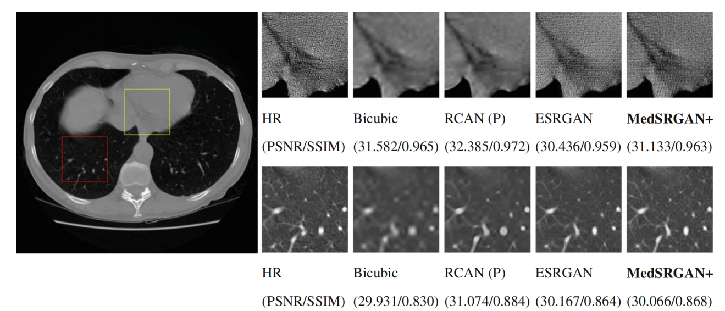




2.2 GAN在医疗机器人图像处理中的应用
01
GAN应用领域
04
医疗机器人图像处理中生成对抗网络的应用
医学图像生成、图像去噪、图像修复
主要集中在医学图像生成、图像去噪、图像修复等方面。
DCGAN
使用cGAN生成CT图像
02
05
生成解剖学上准确的全尺寸CT图像
他们使用条件生成对抗网络（cGAN）生成解剖学上准确的全尺寸CT图像。
cGAN
基于风格迁移概念的方法
03
06
增加临床准确、带注释的数据集大小
该方法将两个单独的CT图像的风格和内容混合起来生成新图像。

Slide 8
3
三、拟研究的主要内容和思路

Slide 9




3.1 主要研究内容
医学图像超分辨率重建
针对医学图像的低分辨率问题
网络架构创新
基于SRGAN的改进

Slide 10


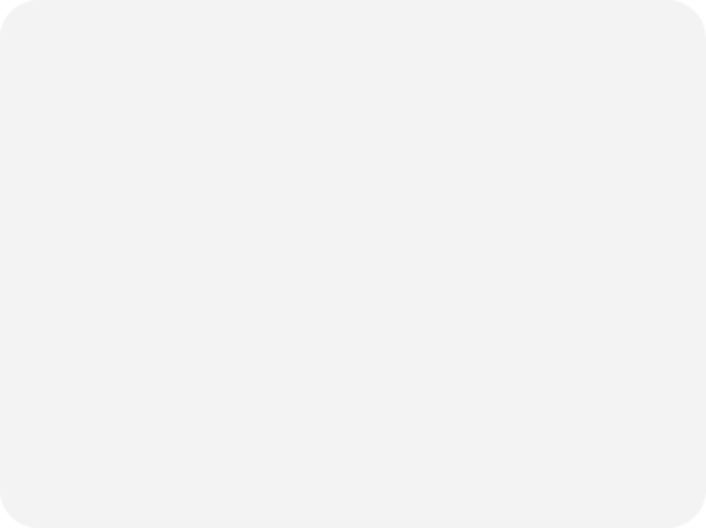



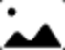
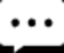
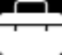


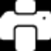
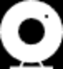
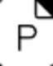
3.1.1 医学图像超分辨率重建
低分辨率问题
保持医学诊断细节
使用GAN提高图像质量
MRI医学图像采集和传输过程中的分辨率损失
研究图像归一化处理对医学特征保持的影响
设计基于GAN的超分辨率重建框架、研究生成对抗训练在医学图像重建中的应用、分析对抗学习对图像纹理和细节重建的影响、探索GAN在保持医学图像诊断价值方面的优势。
GAN提高图像质量
医学图像低分辨率问题
保持医学诊断细节
设计端到端超分辨率重建框架
研究MRI图像采集和传输中的分辨率损失、分析高分辨率MRI图像特征、探索低分辨率到高分辨率的映射关系、研究高斯模糊对图像质量的影响。
研究图像归一化处理对医学特征的影响、分析RGB三通道信息的重要性、探索数据增强方法对诊断细节的保护机制、评估重建图像在医学诊断中的实用性。

Slide 11




3.1.2 网络架构创新
基于SRGAN的改进
生成器网络结构
设计适应医学图像特点的数据预处理流程
设计深度残差网络结构用于特征提取
01
02
判别器设计
损失函数优化
基于VGG设计判别器架构
设计针对医学图像的混合损失函数
03
04
05
06
训练策略创新
基于SRGAN的改进
设计渐进式训练方案
设计适应医学图像特点的数据预处理流程，研究医学图像数据集构建和批处理策略，探索医学图像特定的数据增强技术，分析自定义transforms对网络性能的影响。

Slide 12


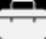






3.2 主要研究思路
数据处理与准备
构建医学影像数据集
改进型超分辨率模型设计
生成器网络优化
评估与验证体系
客观评价指标

Slide 13

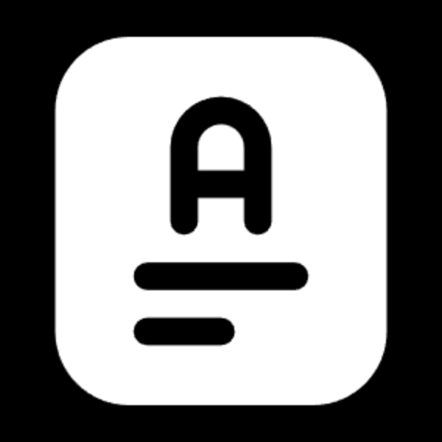
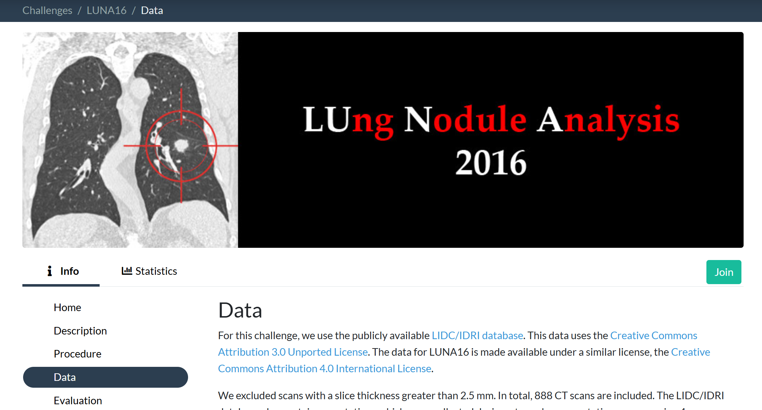
3.2.1 数据处理与准备
01
02
构建医学影像数据集
数据预处理流程
- 收集高质量MRI医学影像数据
- 建立512x512分辨率的标准数据集
- 确保数据的临床代表性和多样性
- 实现标准化的图像预处理管道
- 设计高低分辨率配对机制
- 应用数据增强技术提升模型鲁棒性

Slide 14






3.2.2 改进型超分辨率模型设计
01
生成器网络优化
02
判别器网络创新
03
损失函数体系构建
设计残差宽多注意力模块(RWMAB)增强特征提取能力
构建双流判别架构提升真实度判别
结合内容损失保证结构准确性
04
生成器网络优化
04
判别器网络创新
05
损失函数体系构建
设计残差宽多注意力模块(RWMAB)增强特征提取能力，引入短残差连接改善梯度传播，优化上采样策略保持医学细节
构建双流判别架构提升真实度判别，设计多尺度特征提取模块，优化损失函数权重分配
结合内容损失保证结构准确性，整合感知损失提升视觉质量，引入对抗损失提高真实感，设计医学图像特定的质量约束项

Slide 15


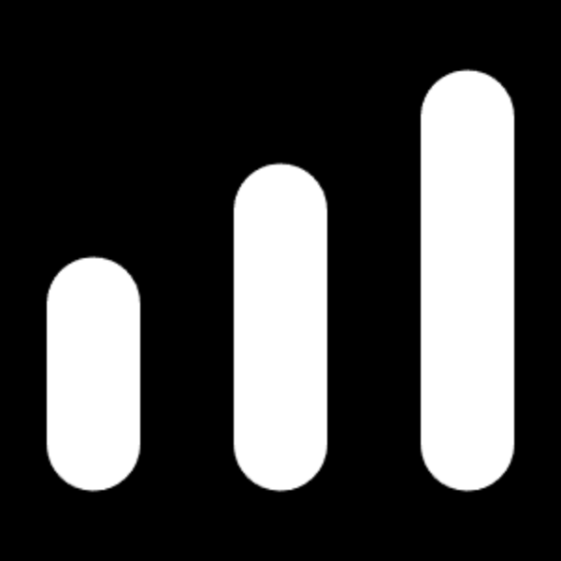
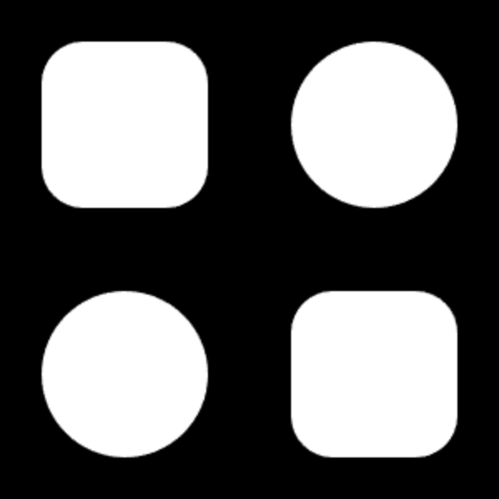
3.2.3 评估与验证体系
客观评价指标
临床应用验证
- PSNR评估重建准确度
- SSIM衡量结构相似性
- 医学图像特定的质量度量
- 进行对比实验研究
- 建立医学专家评分机制

Slide 16
4
四、创新点及进度计划

Slide 17
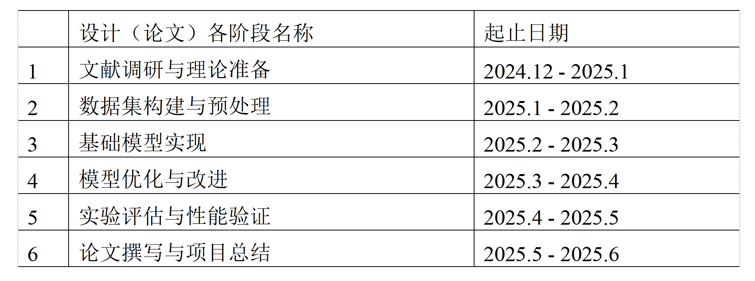
创新点及进度计划
损失函数设计
数据处理方法
损失函数设计
结合医学图像特征的感知损失
特定的医学图像预处理流程
结合医学图像特征的感知损失、结构相似性保持损失、对抗损失的改进
网络架构创新
应用创新
网络架构创新
设计专门的医学图像特征提取模块
支持多种医学成像模式
设计医学图像特征提取模块、多尺度特征融合机制、引入注意力机制

Slide 18
请各位评委批评指正！

